Slide 2
Chapter 18
웹 MVC:
게시판 만들기

Slide 3
MVC의 개요
MVC 패턴 구조
MVC 패턴 구현 방법
[북마켓] 게시판 만들기

Slide 4
MVC의 개념을 이해합니다.
MVC 패턴 구조를 이해합니다.
MVC 패턴 구현 방법을 익힙니다.
북마켓의 게시판을 만듭니다.

Slide 5
Section 01
쿠키의 개요

Slide 6
1. MVC의 개요
MVC
Model, View, Controller의 약자
웹 애플리케이션을 비즈니스 로직, 프레젠테이션로직, 데이터로 분리하는 디자인 패턴
웹 애플리케이션에서는 일반적으로 애플리케이션을 비즈니스 로직, 프레젠테이션, 요청 처리 데이터로 분류
비즈니스 로직: 애플리케이션의 데이터, 즉 고객, 제품, 주문 정보의 조작에 사용됨
프레젠테이션: 애플리케이션이 사용자에게 어떻게 표시되는지, 즉 위치, 폰트, 크기
요청 처리 데이터: 비즈니스 로직과 프레젠테이션 파트를 함께 묶음

Slide 7
1. MVC의 개요
MVC 패턴의 구성 요소
모델(model)
애플리케이션의 데이터와 비즈니스 로직을 담는 객체
뷰(view)
사용자에게 모델의 정보(데이터)를 보여주는 역할
비즈니스 로직을 포함하지 않으며, 하나의 모델을 다양한 뷰에서 사용
컨트롤러(controller)
모델과 뷰 사이에 어떤 동작이 있을 때 조정하는 역할
웹으로부터 받은 요청에 가장 적합한 모델을 생성하는 것을 처리하는 역할
사용자에게 응답하는 적절한 뷰를 선택하여 해당 모델을 전달하는 역할

Slide 8
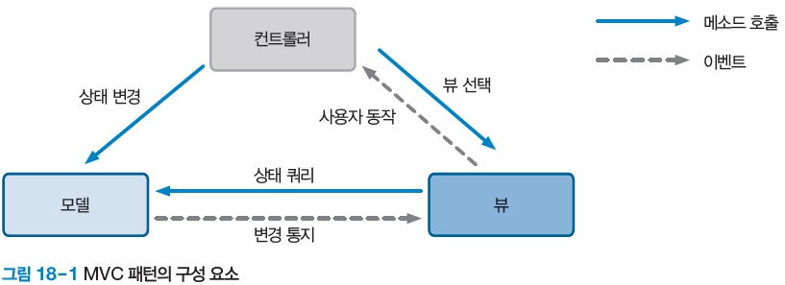
1. MVC의 개요
MVC 패턴의 구성 요소

Slide 9
Section 02
쿠키 생성

Slide 10
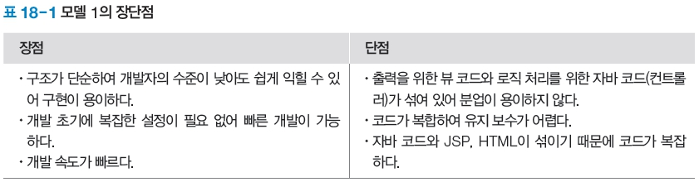
1. 모델 1
모델 1
기존의 JSP로만 구현한 웹 애플리케이션으로 웹 브라우저의 요청을 JSP 페이지가 받아서 처리하는 구조
JSP 페이지에 비즈니스 로직을 처리하는 코드와 웹 브라우저에 결과를 출력하는 코드가 섞이는 것을 의미함
모델 1에서는 JSP가 핵심 역할을 수행함

Slide 11
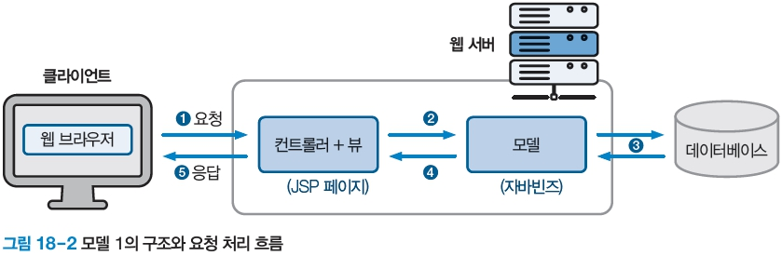
1. 모델 1
모델 1

Slide 12
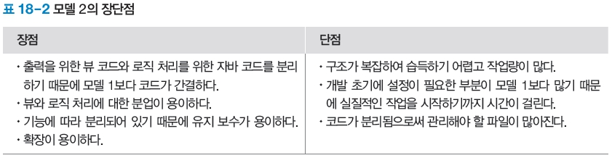
2. 모델 2
모델 2
클라이언트의 요청 처리, 응답 처리, 비즈니스 로직 처리 부분을 모듈화한 구조
요청에 대한 로직을 처리할 자바빈즈나 자바 클래스인 모델, 요청 결과를 출력하는 JSP 페이지인 뷰, 모든 흐름을 제어는 서블릿인 컨트롤러로 나뉘어 웹 브라우저가 요청한 작업을 처리함
모델 2에서는 서블릿이 중요한 역할을 함

Slide 13
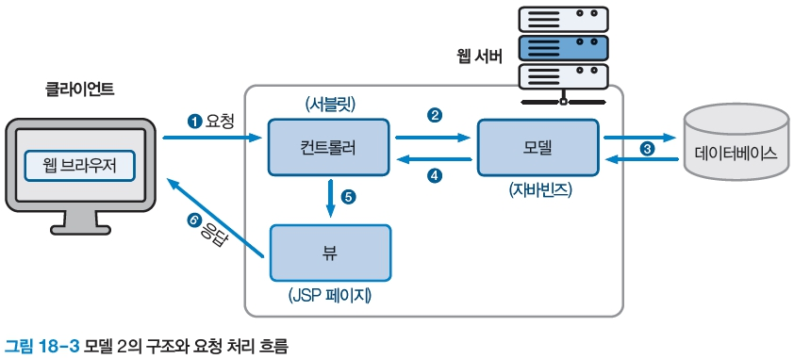
2. 모델 2
모델 2

Slide 14
Section 03
쿠키 정보

Slide 15
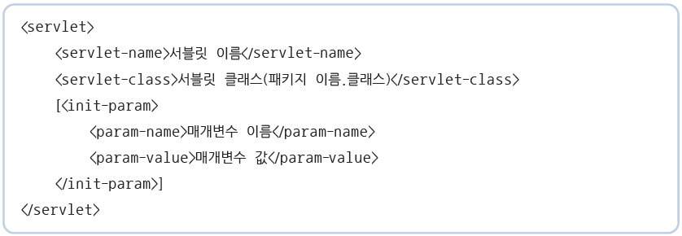
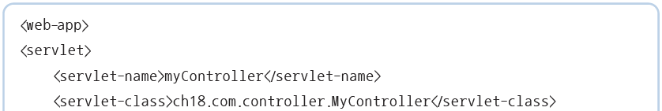
1. web.xml 파일에 서블릿 구성하기
<servlet> 요소로 서블릿 클래스 등록하기
<servlet>
웹 애플리케이션에서 사용될 기본 서블릿 객체와 매개변수를 설정하는 요소
<servlet> 요소로 서블릿 클래스를 등록한 예

Slide 16
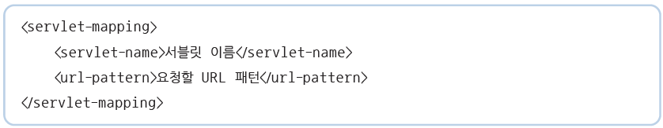
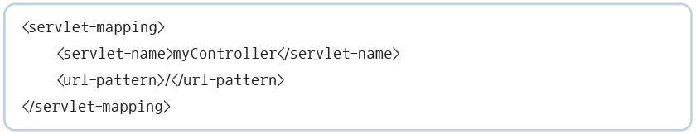
1. web.xml 파일에 서블릿 구성하기
<servlet-mapping> 요소로 요청 URL 패턴 설정하기
<servlet-mapping>
웹 브라우저에서 요청되는 URL과 서블릿 클래스를 매핑하기 위해 URL 패턴을 설정하는 요소
<servlet-mapping> 요소로 요청 URL 패턴을 등록한 예

Slide 17
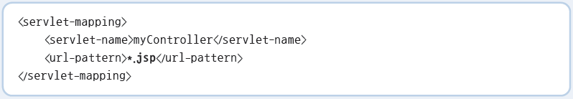
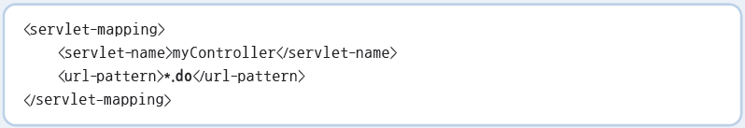
1. web.xml 파일에 서블릿 구성하기
NOTE 웹 브라우저의 요청 URL과 서블릿 클래스를 매핑하는 <url-pattern> 설정 방법
웹 브라우저의 요청 URL 입력 시 확장자가 .jsp인 요청을 처리하는 경우
요청 URL의 예: http://localhost:8080/JSPBook/home.jsp
웹 브라우저의 요청 URL 입력 시 확장자가 .do인 요청을 처리하는 경우
요청 URL의 예: http://localhost:8080/JSPBook/home.do

Slide 18
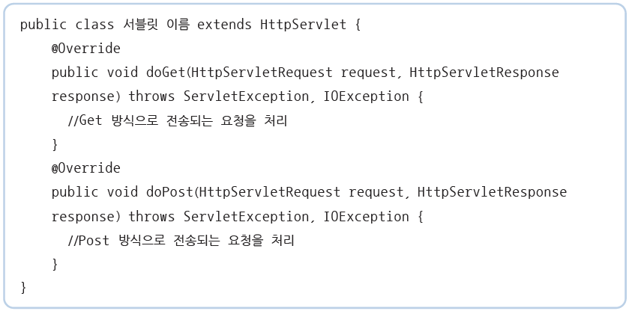
2. 컨트롤러 생성하기
서블릿 클래스 생성하기
서블릿 클래스는 HttpServlet 클래스를 확장하여 생성함
생성된 서블릿 클래스는 웹 브라우저에서 전송되는 GET 방식과 POST 방식에 따라 각각 doGet( ), doPost( ) 메소드를 통해 요청 작업을 수행한 후 웹 브라우저에 응답

Slide 19

2. 컨트롤러 생성하기
페이지 이동하기
서블릿 클래스에서 웹 브라우저로부터 요청된 처리 결과를 보여줄 응답 페이지로 이동
이때 현재 뷰 페이지에서 이동할 뷰 페이지에 요청 정보를 그대로 전달하며, 뷰 페이지가 이동해도 처음에 요청된 URL을 계속 유지하기 위해 포워딩 방식을 사용

Slide 20
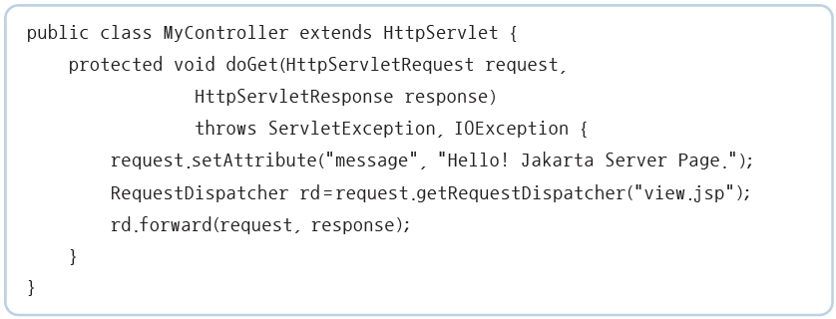
2. 컨트롤러 생성하기
컨트롤러인 서블릿 클래스 MyController 생성 예

Slide 21
3. 모델 생성하기
모델 생성하기
모델은 웹 애플리케이션의 비즈니스 로직을 포함하는 데이터로 웹 애플리케이션의 상태를 의미함
데이터베이스에서 데이터를 가져오거나, 웹 애플리케이션에 필요한 서비스를 수행하는 간단한 자바 클래스로 자바빈즈를 의미하기도 함
자바빈즈는 데이터를 담을 멤버 변수인 프로퍼티와 데이터를 가져오거나 저장하는 Getter/Setter( ) 메소드로 구성됨

Slide 22
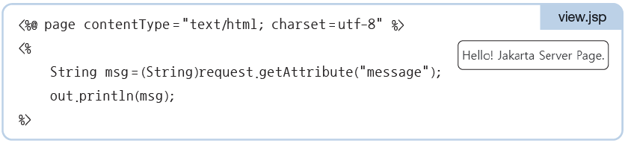
4. 뷰 생성하기
뷰 생성하기
뷰는 웹 브라우저의 요청을 처리한 결과를 사용자에게 보여주는 JSP 페이지를 의미함
JSP가 제공하는 태그를 사용하여 컨트롤러가 전송한 모델 데이터를 웹 브라우저에 출력됨
뷰인 view.jsp 페이지 생성 예

Slide 23
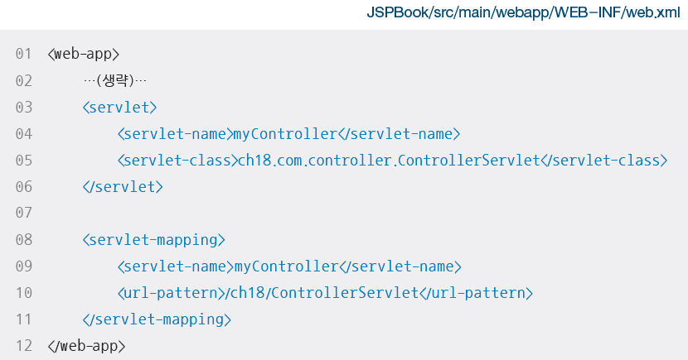
4. 뷰 생성하기
[예제 18-1] MVC를 적용한 로그인 인증하기
web.xml 파일에 서블릿 구성하기

Slide 24
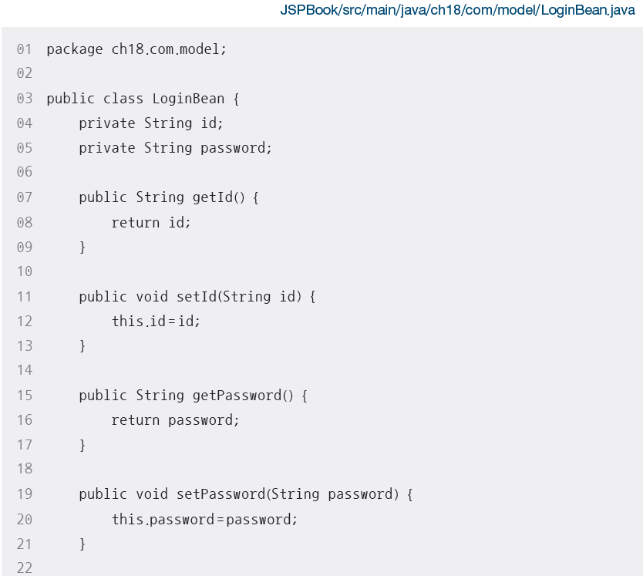
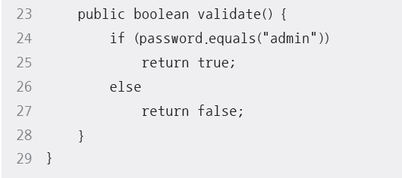
4. 뷰 생성하기
[예제 18-1] MVC를 적용한 로그인 인증하기
모델 생성하기

Slide 25
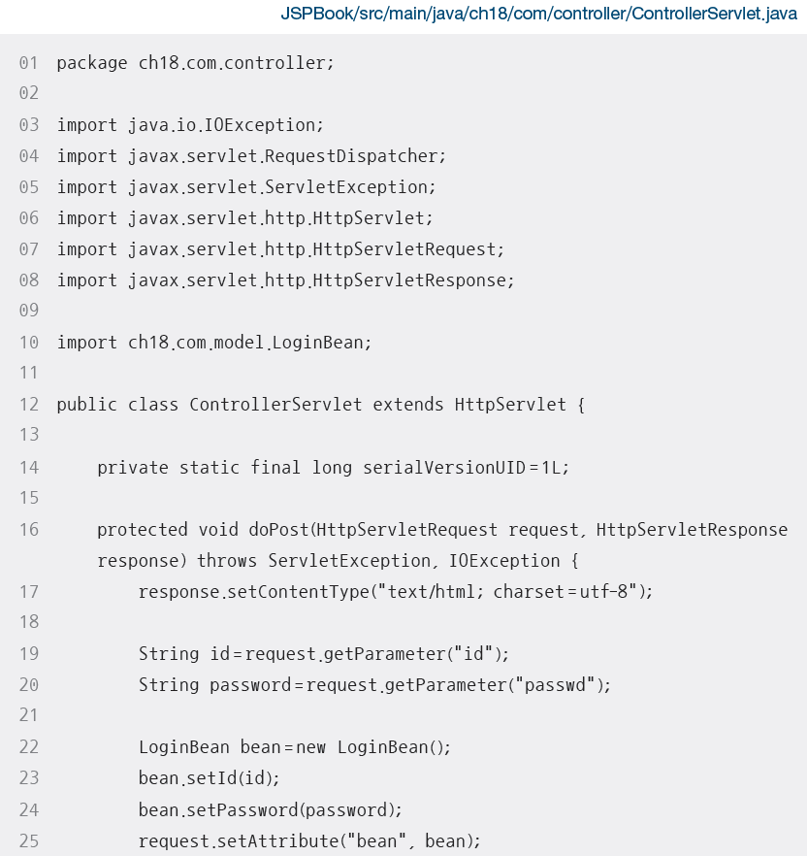
4. 뷰 생성하기
[예제 18-1] MVC를 적용한 로그인 인증하기
컨트롤러 생성하기

Slide 26
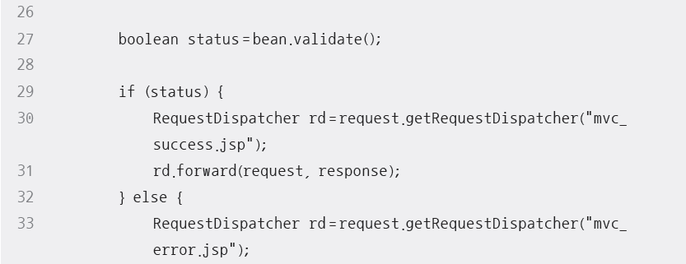
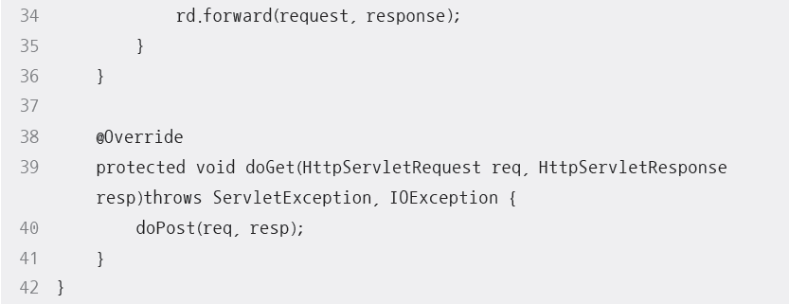
4. 뷰 생성하기
[예제 18-1] MVC를 적용한 로그인 인증하기

Slide 27
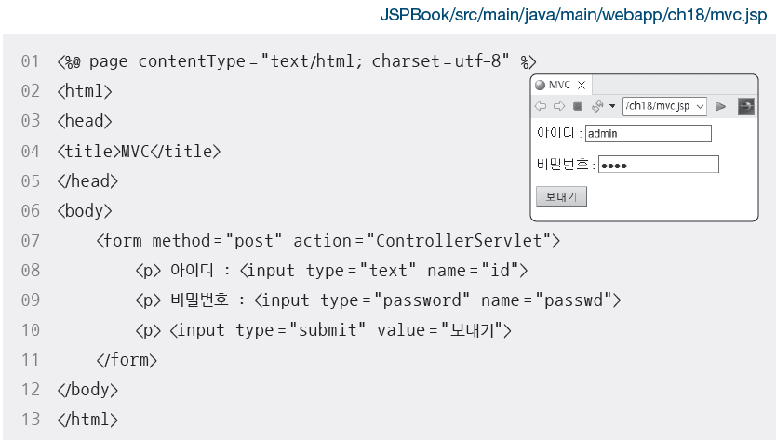
4. 뷰 생성하기
[예제 18-1] MVC를 적용한 로그인 인증하기
뷰 생성하기

Slide 28
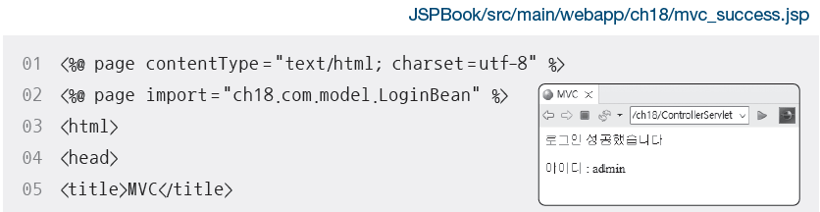
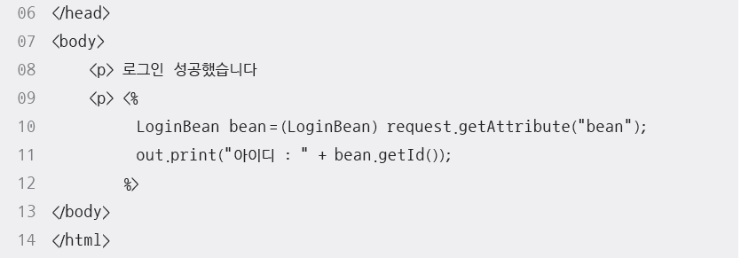
4. 뷰 생성하기
[예제 18-1] MVC를 적용한 로그인 인증하기
뷰 생성하기

Slide 29
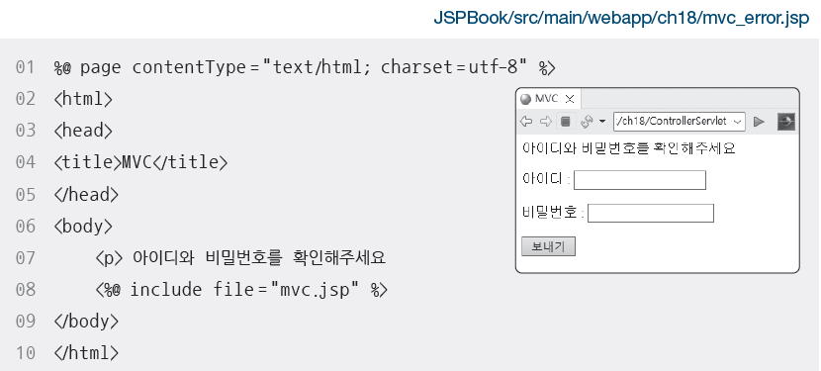
4. 뷰 생성하기
[예제 18-1] MVC를 적용한 로그인 인증하기

Slide 30
Section 04
[북마켓] 주문 처리 페이지 만들기

Slide 31
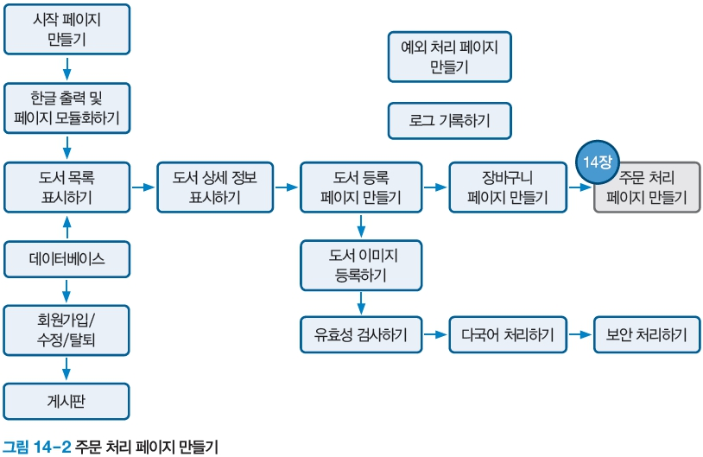
[북마켓] 주문 처리 페이지 만들기
프로젝트 로드맵

Slide 32
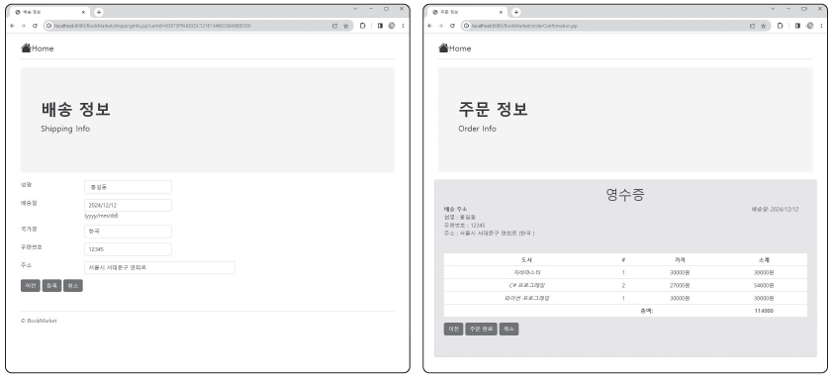
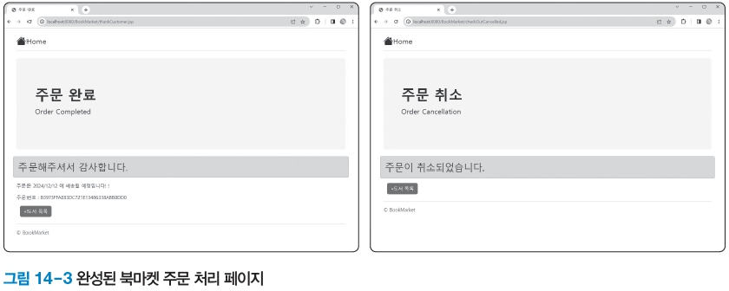
[북마켓] 주문 처리 페이지 만들기
프로젝트 실행 결과

